Slide 1
Zinsenrechnung - Zinstage

Slide 2
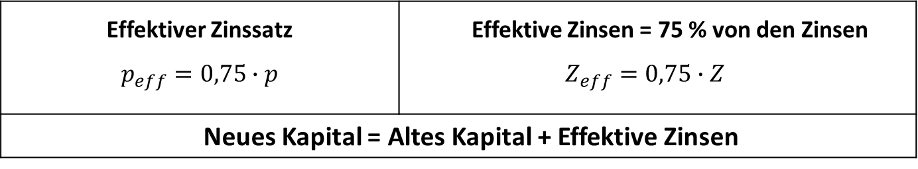
Begriffe
K … Kapital: Geldbetrag (z.B. Geldbetrag, der auf das Sparbuch gelegt wird)
Z … Zinsen pro Jahr: Legt man Geld z.B. auf ein Sparbuch, so erhält man dafür Zinsen.
p % p.a. … Zinssatz per anno (=pro Jahr)
Berechnung der Zinsen für ein Jahr:$Z=K∙\frac{p}{100}=K∙x$
KESt (Kapitalertragssteuer): In Österreich muss man für erhaltene Zinsen Steuern zahlen. Seit 2001 beträgt die KESt 25 % des Zinsertrages.
Effektiver Zinssatz $$p_{eff}=0,75∙p$$ | Effektive Zinsen = 75 % von den Zinsen $$Z_{eff}=0,75∙Z$$
Neues Kapital = Altes Kapital + Effektive Zinsen

Slide 3
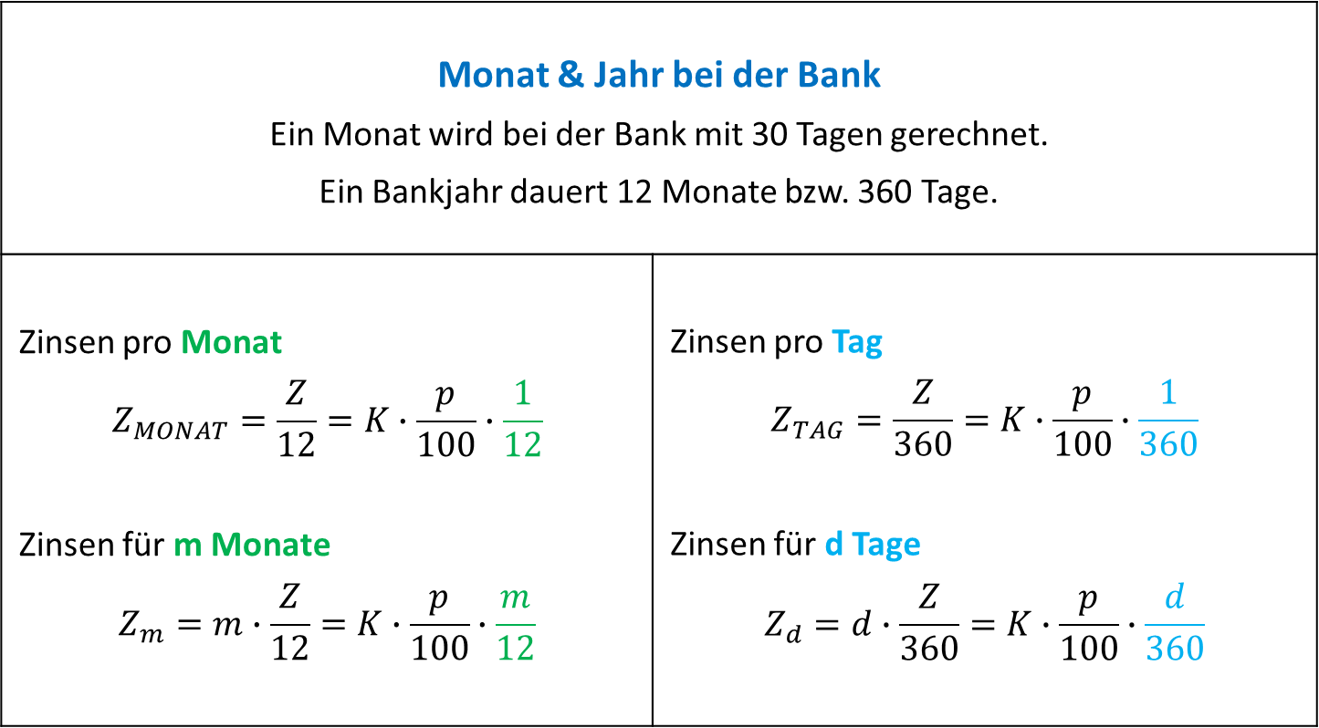
Monat & Jahr bei der Bank Ein Monat wird bei der Bank mit 30 Tagen gerechnet. Ein Bankjahr dauert 12 Monate bzw. 360 Tage.
Zinsen pro Monat $$Z_{MONAT}=\frac{Z}{12}=K∙\frac{p}{100}∙\frac{1}{12}$$ Zinsen für m Monate $$Z_{m}=m∙\frac{Z}{12}=K∙\frac{p}{100}∙\frac{m}{12}$$ | Zinsen pro Tag $$Z_{TAG}=\frac{Z}{360}=K∙\frac{p}{100}∙\frac{1}{360}$$ Zinsen für d Tage $$Z_{d}=d∙\frac{Z}{360}=K∙\frac{p}{100}∙\frac{d}{360}$$

Slide 4

Bsp. 1a) Berechne das neue Kapital, wenn es für die angegebene Zeit auf der Bank liegt. Beachte die KESt.
$$K=340 €,$$
$$p=3 \%$$
$$Dauer:7 Monate$$

Slide 5

Bsp. 1b) Berechne das neue Kapital, wenn es für die angegebene Zeit auf der Bank liegt. Beachte die KESt.
$$K=840 €,$$
$$p=0,8 \%$$
$$Dauer:165 Tage$$

Slide 6
Bestimmung der Zinstage
Starttag wird nicht verzinst: Die Verzinsung beginnt am ersten Werktag nach der Einzahlung (MO-SA)
Endtag wird nicht verzinst: Die Verzinsung endet am Tag vor der Behebung
Jeder Monat wird mit 30 Tagen berechnet (Bem.: Februar hat z.B. auch 30 Tage)
13. März – 8. Juni
- Zinstage März:
- Zinstage April, Mai:
- Zinstage Juni:
Gesamt:
08. Februar – 31. Mai
- Zinstage Februar:
- Zinstage März, April:
- Zinstage Mai:
Gesamt:

Slide 7
Bsp. 2) Berechne (i) die Zinsen vor Abzug der KESt., (ii) die Zinsen nach Abzug der KESt., (iii) das neue Kapital, wenn es im gegebenen Zeitraum auf der Bank liegt.
$$K=376 000 €, p=2,5 \%, Dauer:18. März−23. Juli$$
- Zinstage März:
- Zinstage April, Mai, Juni:
- Zinstage Juli:
GESAMT:

Slide 8
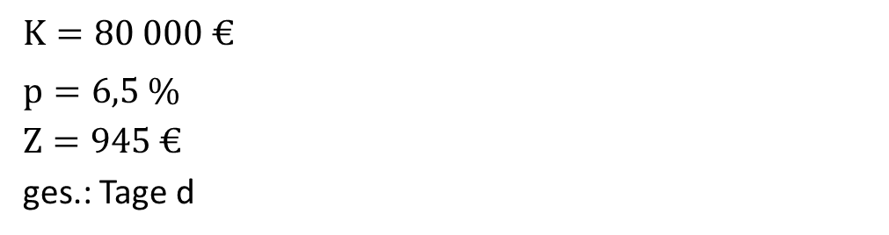
Bsp. 3) Berechne die Dauer der Verzinsung. (m … Monate, d … Tage)
$$K=80 000 €$$
$p=6,5 \%$
$Z=945 €$
ges.: Tage d

Slide 9
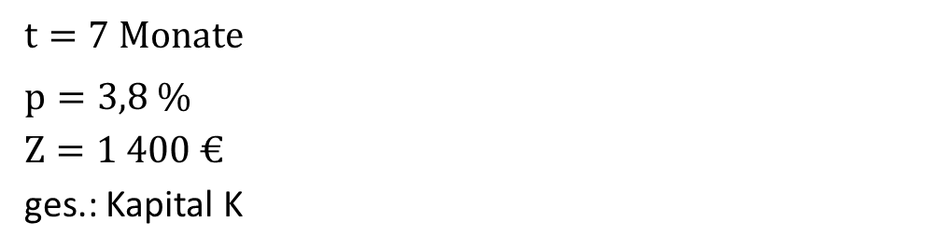
Bsp. 4) Berechne das ursprüngliche Kapital K (vor der Verzinsung) für die Dauer der Verzinsung t.
$$t=7 Monate$$
$p=3,8 \%$
$Z=1 400 €$
ges.: Kapital K

